Slide 1
Hands-On API Security Testing
Ema Andjelković
Laura Benić
Jozo Jurić
Domagoj Hegedušić
Mentor: doc.dr.sc Igor Tomičić

Slide 2

Ciljevi i Ključni Fokus Projekta
Funkcionalna Web Aplikacija
Primjena Sigurnosnih Načela
Omogućiti registraciju, autentifikaciju, izradu, uređivanje i brisanje objava te dodavanje komentara.
Osigurati da korisnici ne mogu neovlašteno pristupati ili mijenjati tuđe podatke.
OWASP ZAP Integracija
Korištenje alata za prepoznavanje, analizu i uklanjanje sigurnosnih ranjivosti.

Slide 3
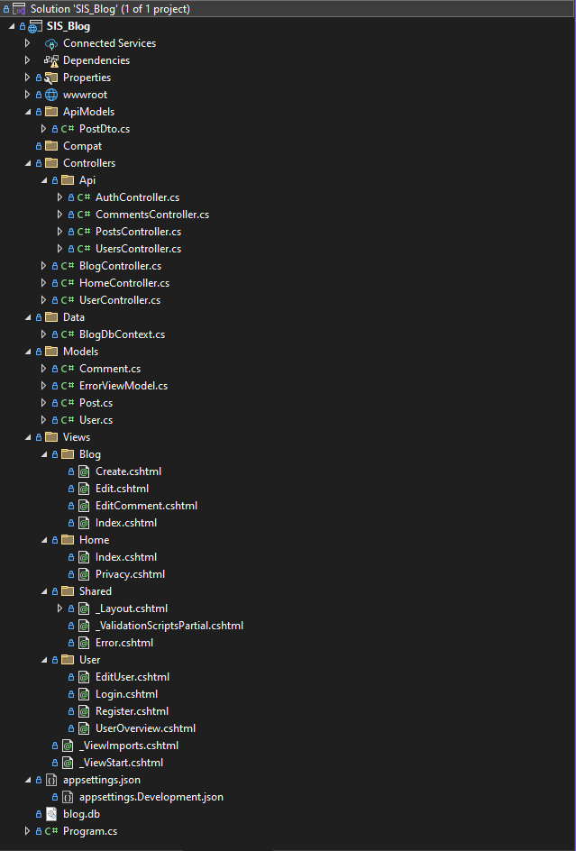
Arhitektura i Tehnologije
ASP.NET Core MVC
C#
Entity Framework Core
SQLite
OWASP ZAP
Virtualna mašina (VM)

Slide 4
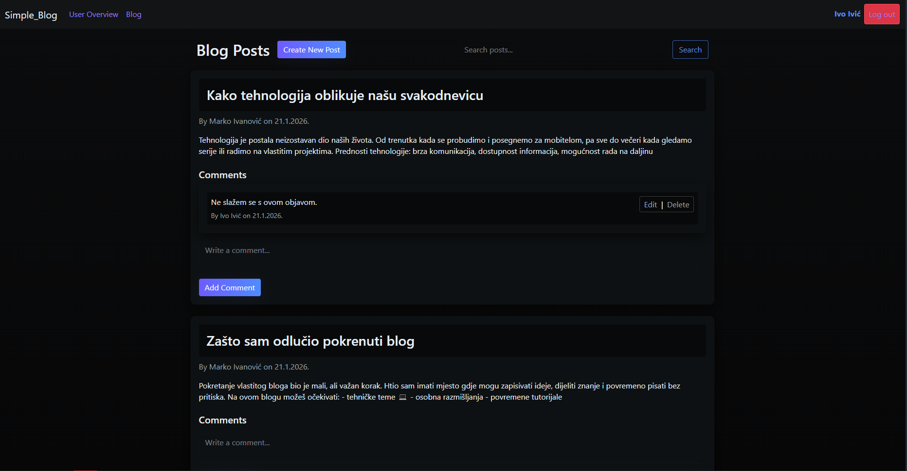

Slide 5
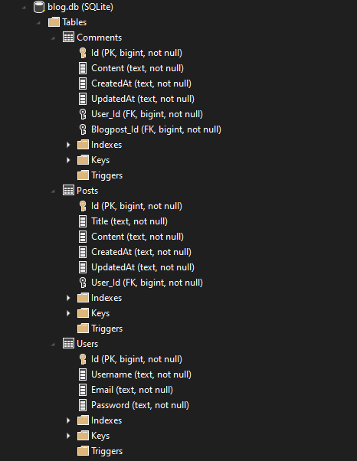
Baza podataka
Sqlite baza podataka
Entity Framework core
Data Transfer Object

Slide 6
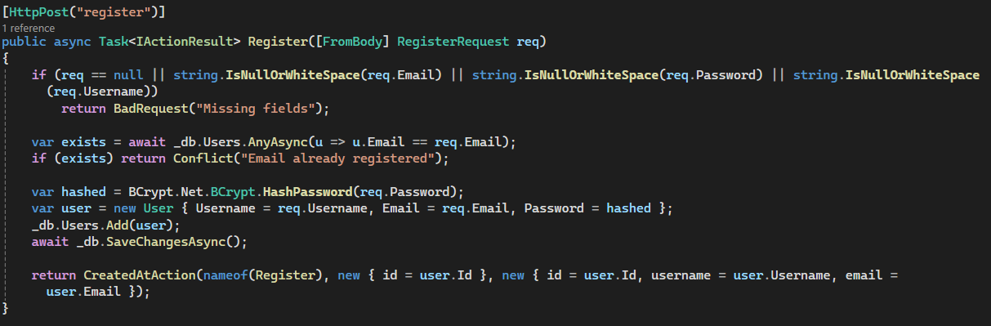
Registracija korisnika

Slide 7
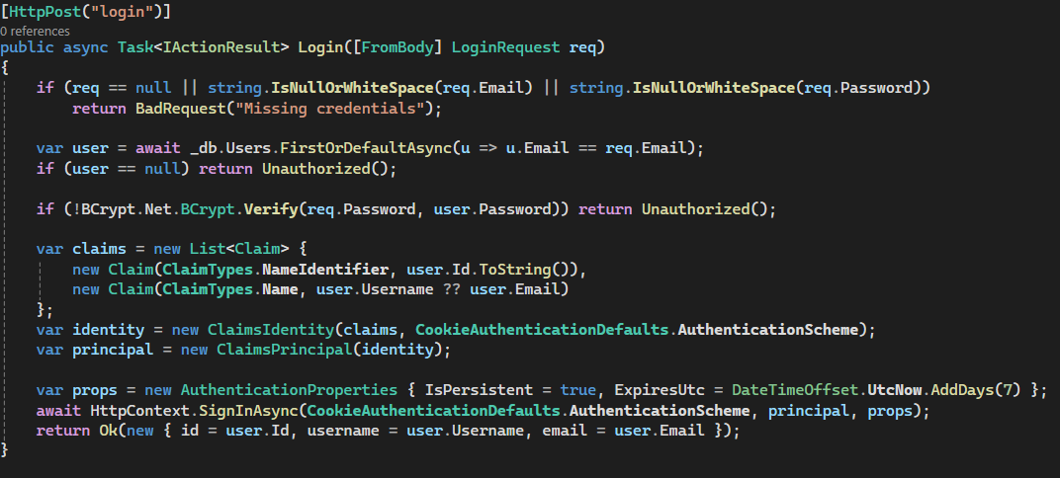
Prijava korisnika

Slide 8
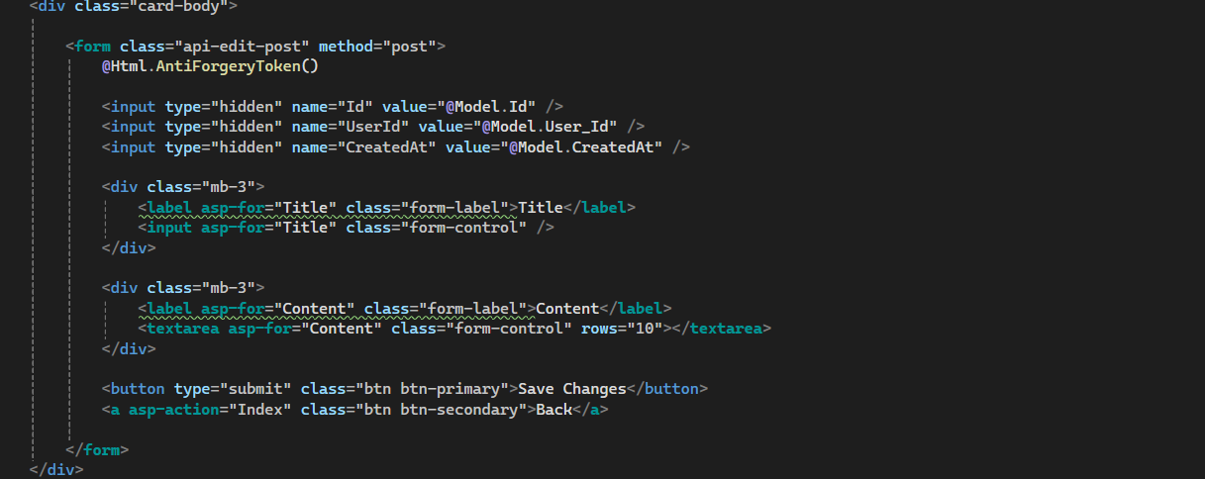
Cross-Site Request Forgery zaštita

Slide 9
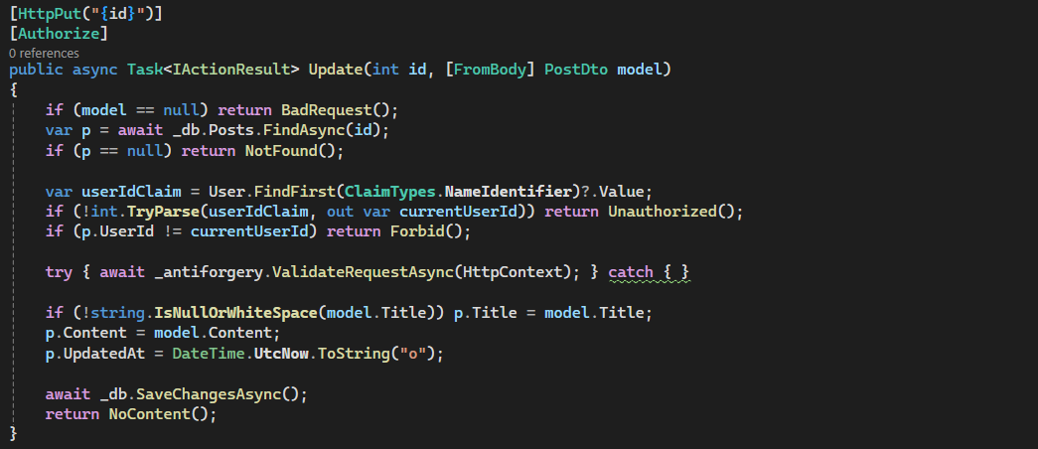
Error handling

Slide 10
Hvala na pozornosti!

